Slide 1
20251219 報告会
野間・傘・三谷

Slide 2
活動内容
・硬貨検出
・財布の中身把握
・お金クイズ

Slide 3
硬貨検出
・日本硬貨の画像をAIに学習させる。
・財布の中身の写真を撮り、AIで認識させる。
→その場で簡単に手持ちのお金を把握することができる。

Slide 4
硬貨検出:構成
< モデル : YOLO11x
< データセット : ネット画像,自前の混合68枚(negative sample 含む)
< データ拡張 : ぼかし,欠落,切り取り,モザイク,色変化,色欠落
→348枚の拡張,計416枚(ツール : Albumentation)
< データ分割 : 訓練データ : 検証データ = 4 : 1 で分割
< 学習 : epoch=50,70,80 で実証

Slide 5
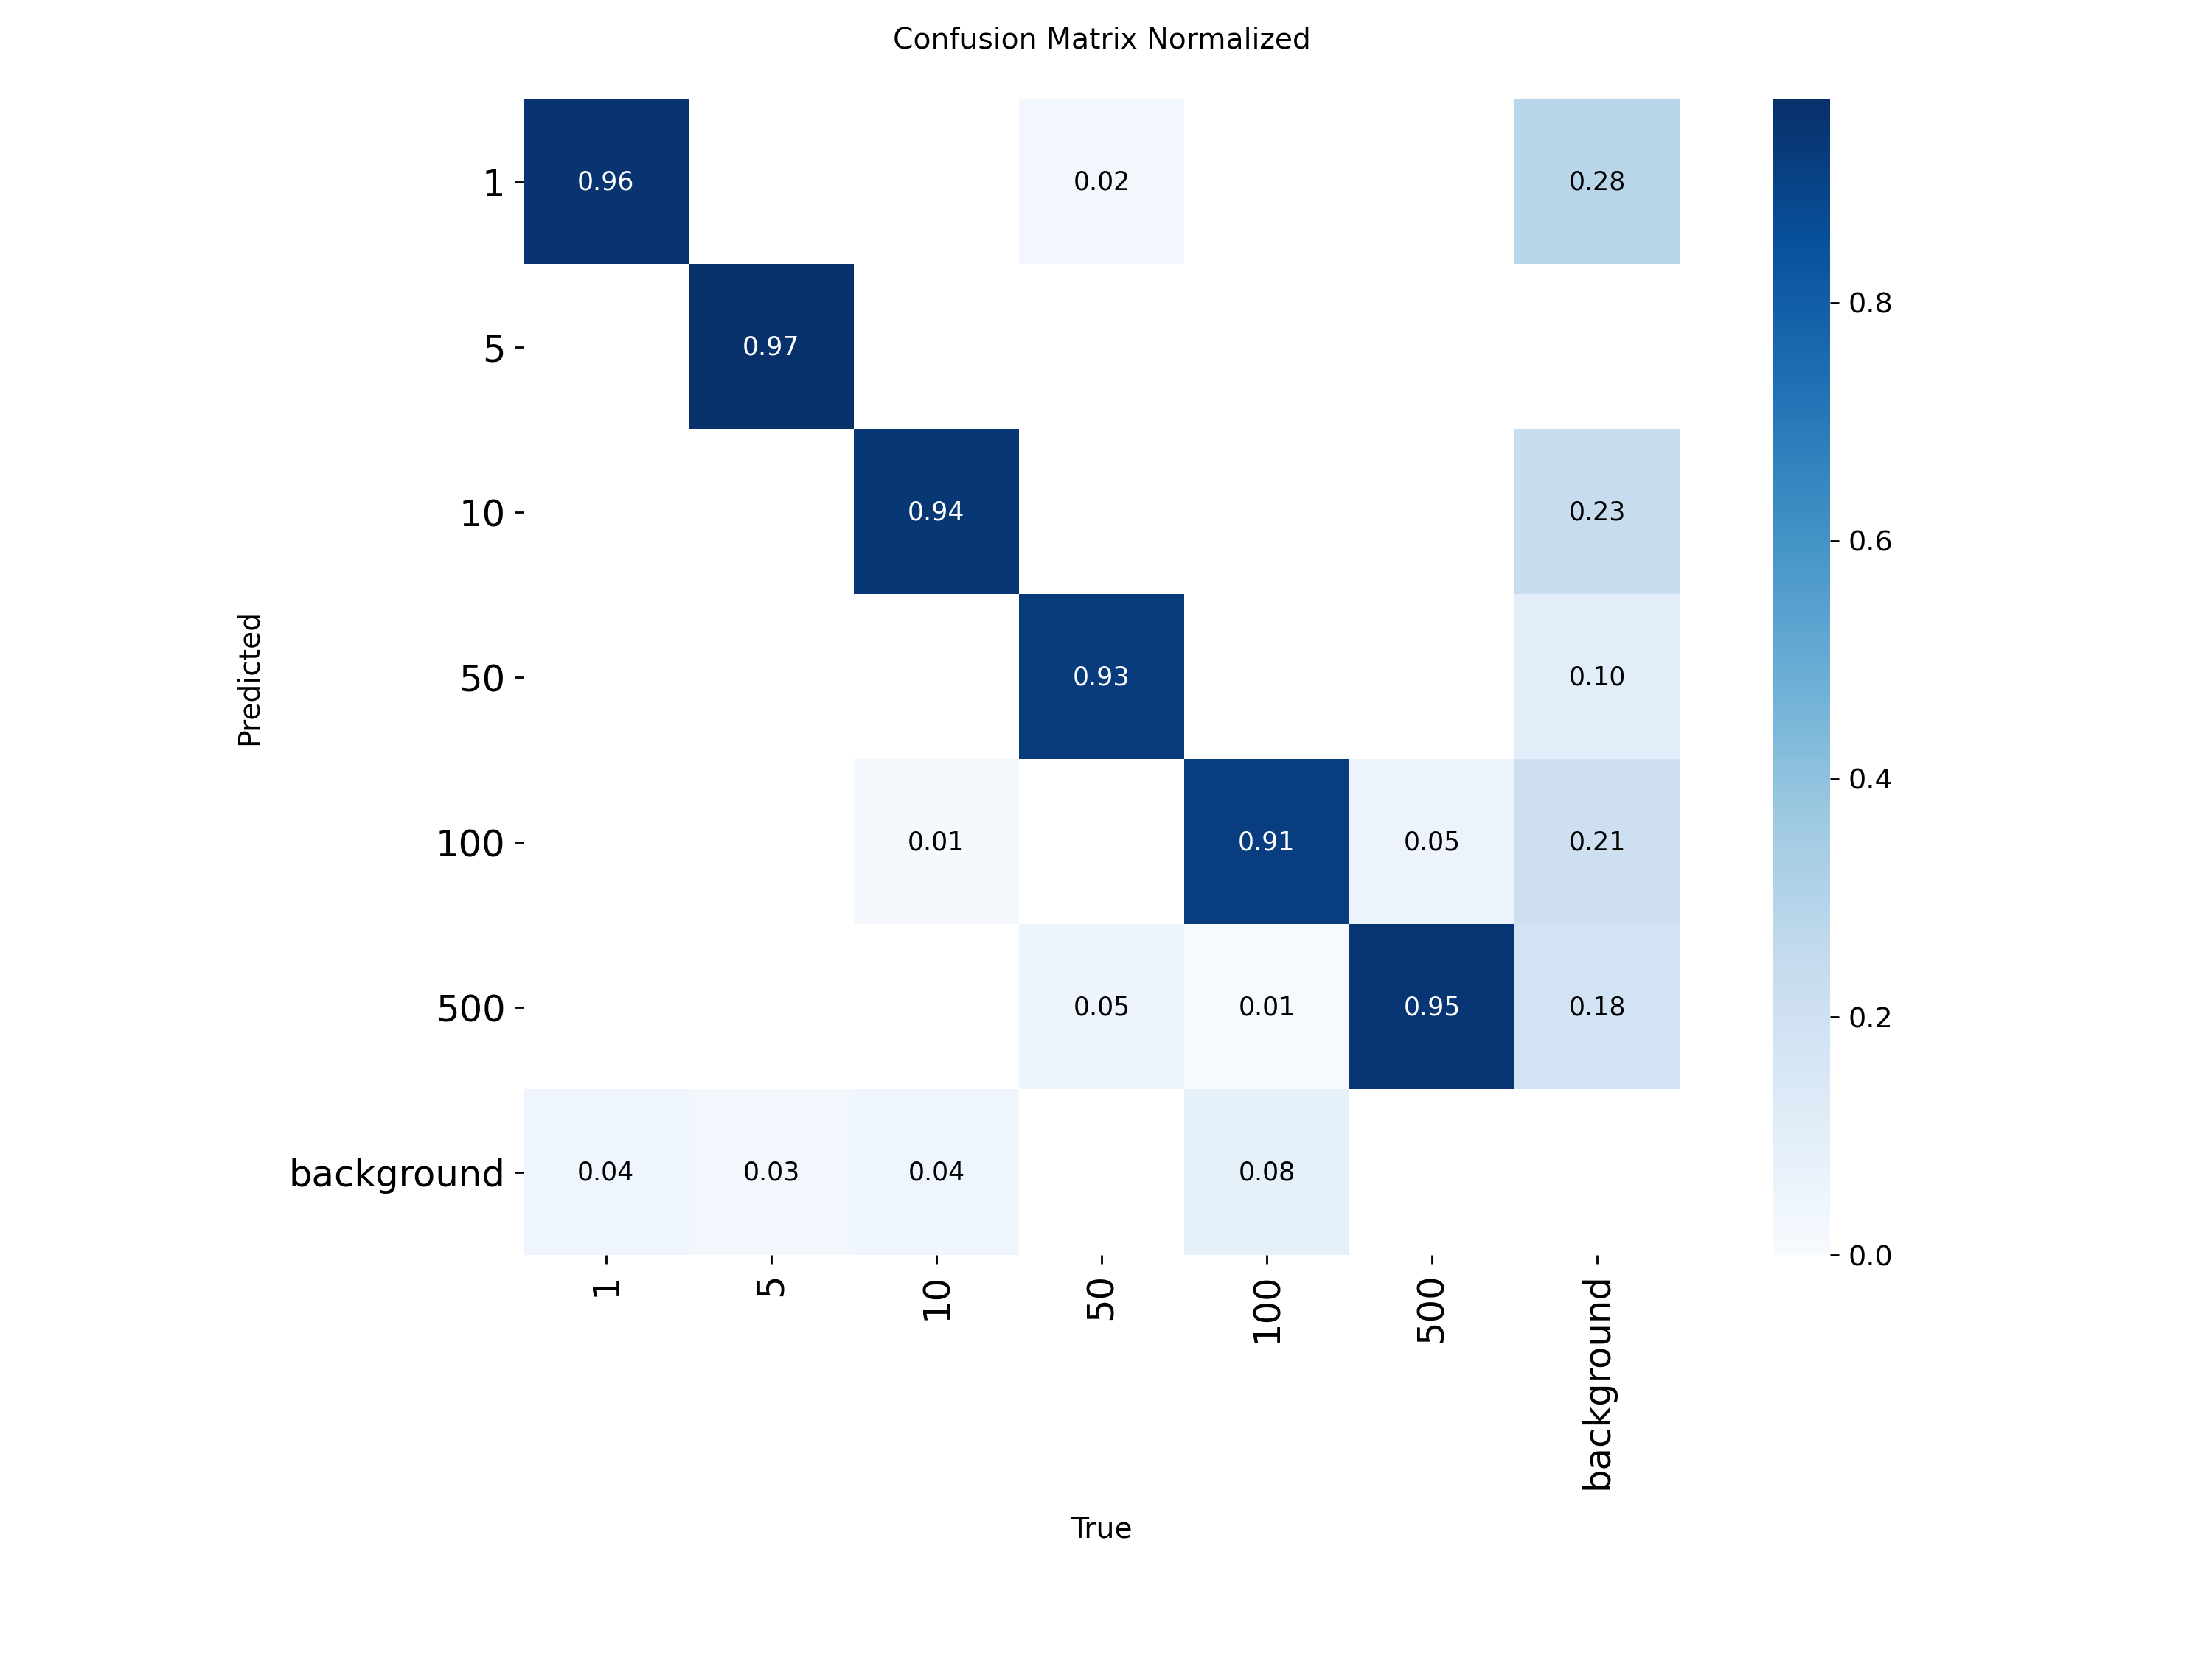
硬貨検出 : 学習結果(epoch=80)

Slide 6
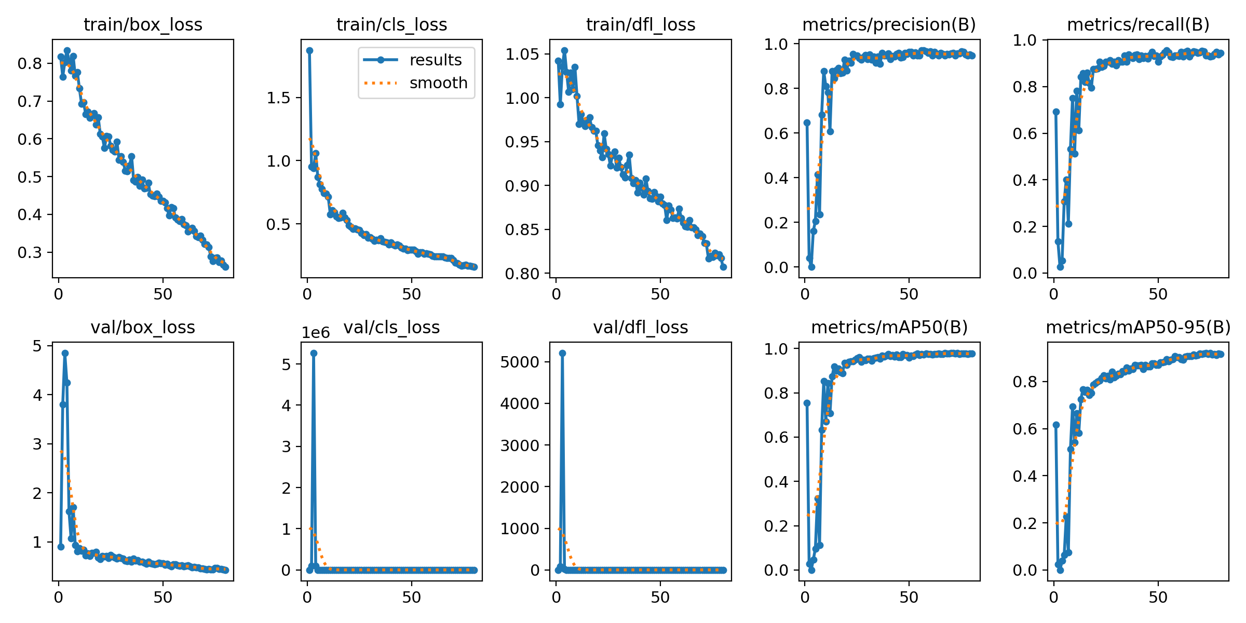
硬貨検出 : 学習結果(epoch=80)

Slide 7
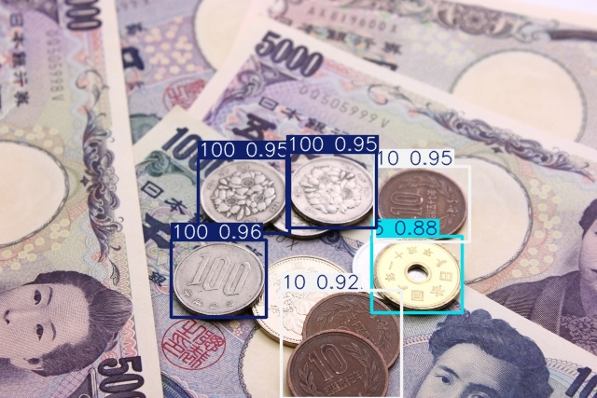
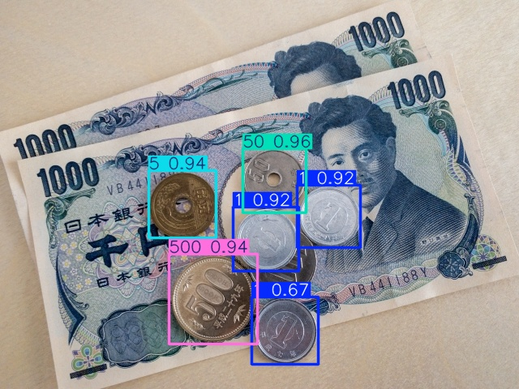
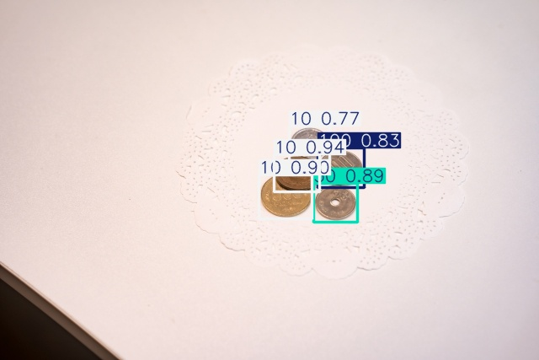
硬貨検出 : 学習結果(epoch=80)

Slide 8
財布の中身把握
・現在持っている財布の中身をアプリに記憶させる。
・紙幣や硬貨のイラストをドラッグ&ドロップで入力する。
→苦手な数字でなくイラストで把握可能

Slide 9
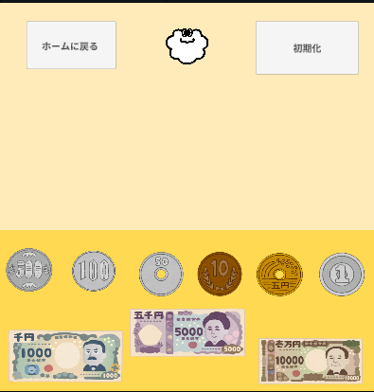
財布の中身把握
利用したお金を消すUI
(もう所持していないお金)
ホーム画面に戻るボタン(仮)
管理画面
デフォルトの硬貨・紙幣
(ドラッグ&ドロップで移動可)

Slide 10
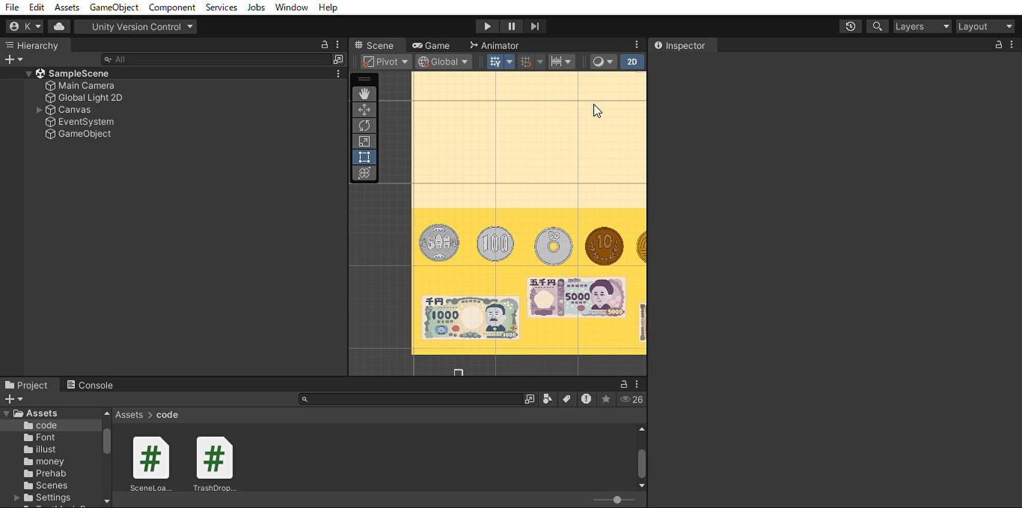
財布の中身把握

Slide 11
お金クイズ
・紙幣や硬貨を表示して、それがいくらかを入力する。
・紙幣や硬貨の認識ができない人向け
（500円玉が500円ということが分からない）

Slide 12
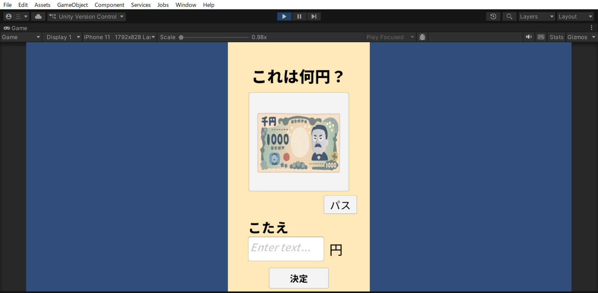
お金クイズ

Slide 13
今後の展望
・画像認識の精度を上げる。
・各々で作成した機能を一つのアプリケーションに統合させる。

